Slide 1
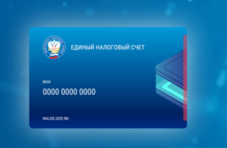
Ведущий специалист-эксперт отдела работы с налогоплательщиками
УФНС России по Ханты-Мансийскому автономному округу – Югре
Сафронова А.А.
О способах получения актуальной информации о ЕНС и особенностях предоставления услуг по бесплатному информированию
2023 ГОД

Slide 2
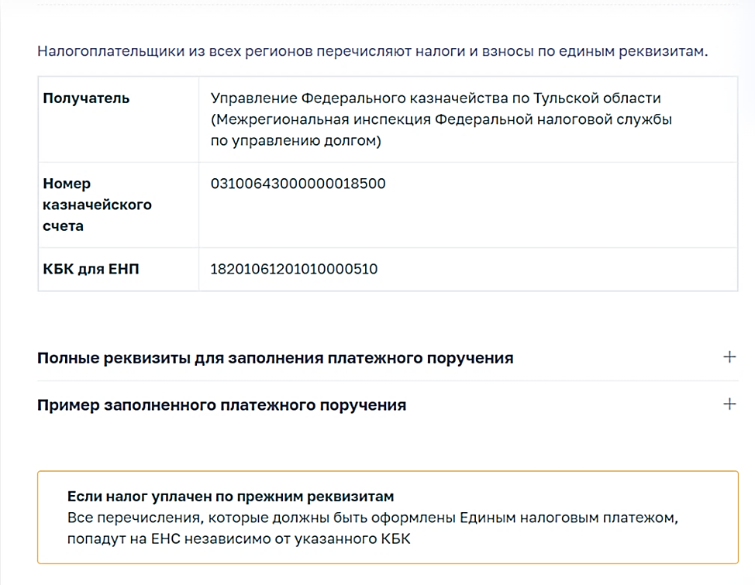
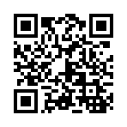
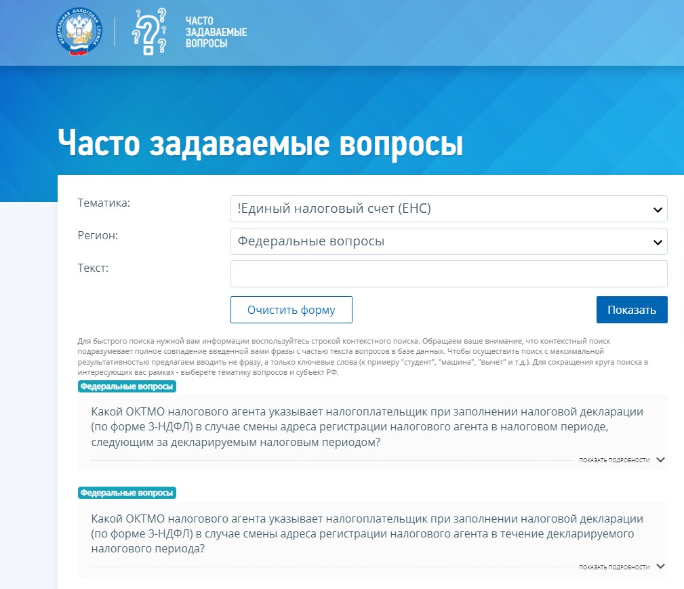
О СПОСОБАХ ПОЛУЧЕНИЯ АКТУАЛЬНОЙ ИНФОРМАЦИИ О ЕНС
ПРОМОСТРАНИЦА ФНС РОССИИ
Помогает разобраться в нюансах перехода на новый порядок учета обязательных платежей

Slide 3
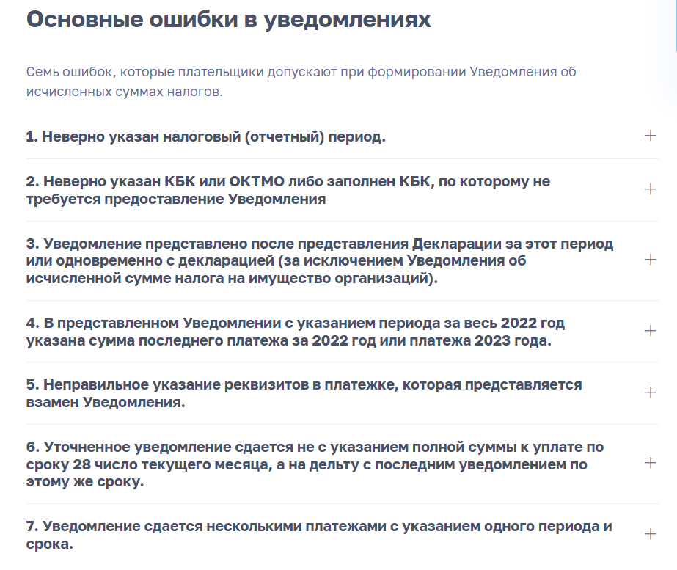
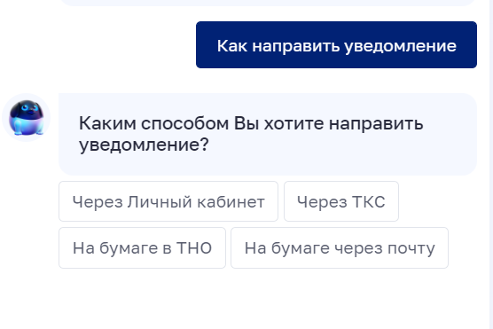
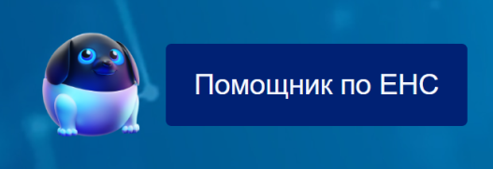
О СПОСОБАХ ПОЛУЧЕНИЯ АКТУАЛЬНОЙ ИНФОРМАЦИИ О ЕНС
РОБОТ-ПОМОЩНИК ПО ЕНС ПОМОЖЕТ НЕ ДОПУСТИТЬ ОШИБКИ
ПРОМОСТРАНИЦА ФНС РОССИИ:ОШИБКИ

Slide 4
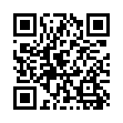
О СПОСОБАХ ПОЛУЧЕНИЯ АКТУАЛЬНОЙ ИНФОРМАЦИИ О ЕНС
СЕРВИС «УПЛАТА НАЛОГОВ И ПОШЛИН»

Slide 5
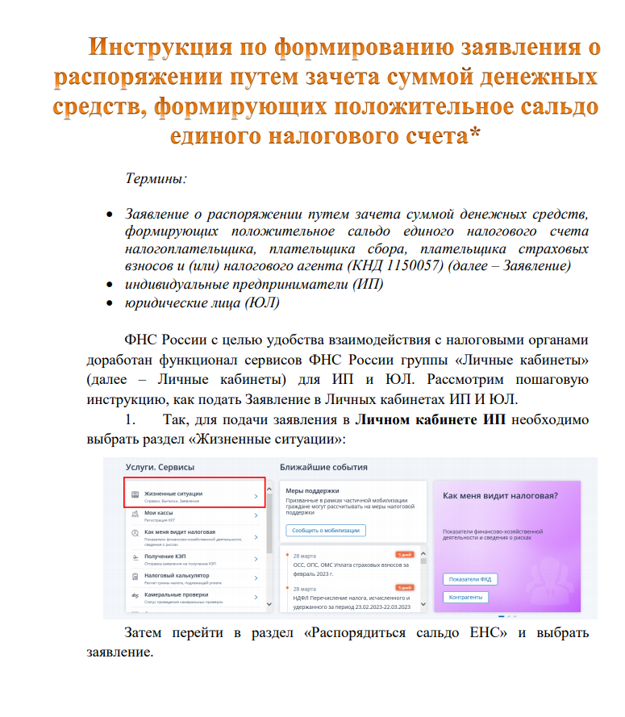
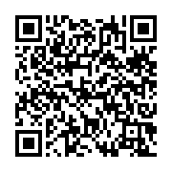
О СПОСОБАХ ПОЛУЧЕНИЯ АКТУАЛЬНОЙ ИНФОРМАЦИИ О ЕНС
ИНСТРУКЦИЯ ПО ФОРМИРОВАНИЮ ЗАЯВЛЕНИЯ
О РАСПОРЯЖЕНИИ

Slide 6
ОСОБЕННОСТИ ПРЕДОСТАВЛЕНИЯ УСЛУГ
ПО БЕСПЛАТНОМУ ИНФОРМИРОВАНИЮ
ИНФОРМАЦИОННОЕ ОБСЛУЖИВАНИЕ:
ИЗМЕНЕНИЯ С 1 ЯНВАРЯ 2023 ГОДА
Исключена обязанность
налоговых органов по предоставлению
справки о состоянии расчетов с бюджетом по налогам
Федеральный закон
от 14.07.2022 № 263-ФЗ
приказ ФНС России
от 21.03.2023 № ЕД-7-19/177@

Slide 7
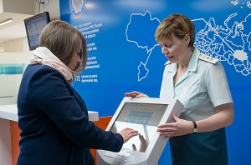
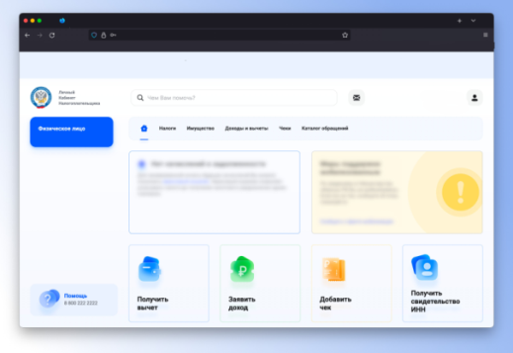
ОСОБЕННОСТИ ПРЕДОСТАВЛЕНИЯ УСЛУГ
ПО БЕСПЛАТНОМУ ИНФОРМИРОВАНИЮ
ИНФОРМАЦИОННОЕ ОБСЛУЖИВАНИЕ НАЛОГОПЛАТЕЛЬЩИКОВ
Справка о наличии по состоянию на дату формирования справки положительного, отрицательного или нулевого сальдо
(5 рабочих дней)
Справка о принадлежности сумм денежных средств, перечисленных в качестве единого налогового платежа. ТКС и бумажная
Акт сверки принадлежности сумм денежных средств
Справка об исполнении обязанности по уплате налогов
(10 рабочих дней)
ОсобенностИ:
справки формируются на дату формирования справки
ЕСЛИ 28-е число текущего месяца - нерабочий день, то АВТОформирование будет осуществляться с 29-го числа
Данные в ЛК 28 числа отображаются по состоянию на 27 число месяца
Форма заявлений (КНД 114237)
приказ ФНС России от 14.11.2022 № ЕД-7-19/1086@

Slide 8
ОСОБЕННОСТИ ПРЕДОСТАВЛЕНИЯ УСЛУГ
ПО БЕСПЛАТНОМУ ИНФОРМИРОВАНИЮ
КАК ПОЛУЧИТЬ СВЕДЕНИЯ О СОСТОЯНИИ РАСЧЕТОВ С БЮДЖЕТОМ?
Провести сверку расчетов по налогам,
пеням, штрафам, процентам,
страховым взносам можно в налоговом органе на
личном приеме
Запись по телефону 8-800-222-22-22
на e-mail

Slide 9
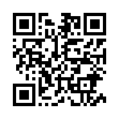
ОСОБЕННОСТИ ПРЕДОСТАВЛЕНИЯ УСЛУГ
ПО БЕСПЛАТНОМУ ИНФОРМИРОВАНИЮ
СПОСОБЫ ОБРАЩЕНИЯ ПО ВОПРОСАМ ЕНС
Контактные телефоны сотрудников на сайте в разделе «Контакты»
Единый контакт-центр ФНС России
8-800-222-22-22
Операционные залы Инспекций округа
Сервисы ФНС России группы
«Личные кабинеты»
Официальный сайт ФНС России
NALOG.GOV.RU
.

Slide 10
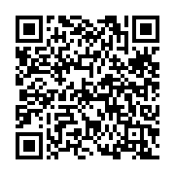
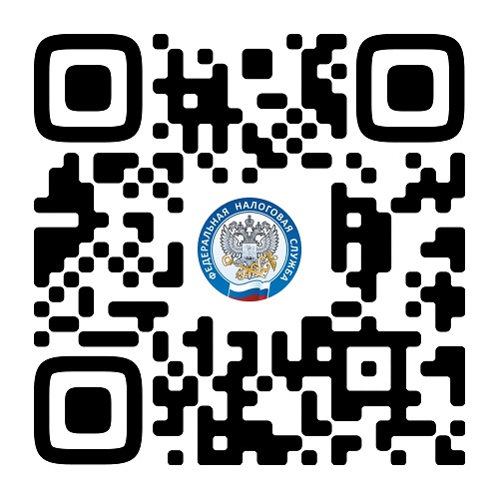
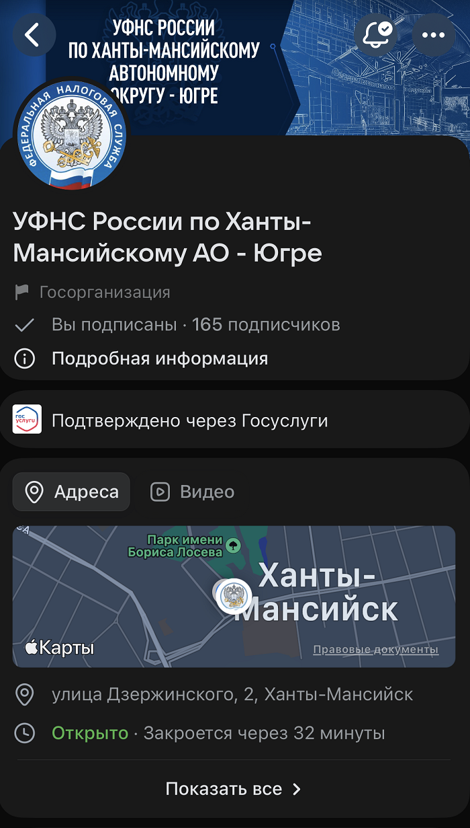
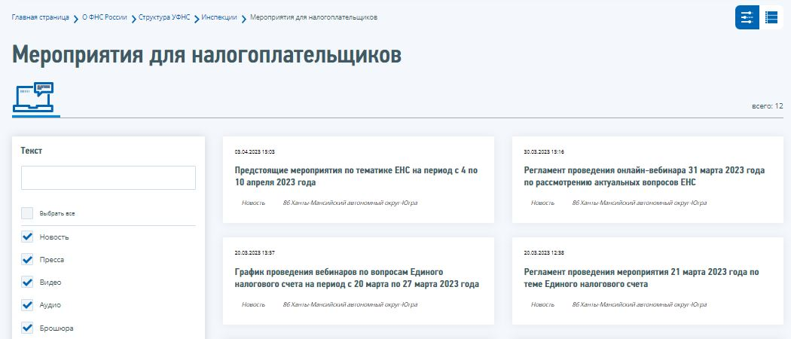
ОСОБЕННОСТИ ПРЕДОСТАВЛЕНИЯ УСЛУГ
ПО БЕСПЛАТНОМУ ИНФОРМИРОВАНИЮ
АНОНСЫ МЕРОПРИЯТИЙ ДЛЯ НАЛОГОПЛАТЕЛЬЩИКОВ
График мероприятий для налогоплательщиков

